Slide 1



NORMAS PARA ELABORAÇÃO DE TRABALHOS
Prof. André Aparecido da Silva
Disponível em: http://www.oxnar.com.br/2015/unitec

Slide 2
O que é a ABNT/NBR?
A Associação Brasileira de Normas Técnicas (ABNT) é o órgão responsável pela normalização técnica no Brasil, fornecendo a base necessária ao desenvolvimento tecnológico brasileiro.
Trata-se de uma entidade privada e sem fins lucrativos e de utilidade pública, fundada em 1940

Slide 3

Atividade que estabelece, em relação a problemas existentes ou potenciais, prescrições destinadas à utilização comum e repetitiva com vistas à obtenção do grau ótimo de ordem em um dado contexto. Consiste, em particular, na elaboração, difusão e implementação das Normas.

Slide 4
Normas de transito
PARA EQUIPAMENTOS ELETRICOS
de segurança
NORMAS
Para edificações
Para concreto
de segurança
Para trabalho academicos

Slide 5
POR QUE É IMPORTANTE PADRONIZAR?

Slide 6
O que é a NBR 14.724?
Esta norma objetiva padronizar trabalhos acadêmicos e demais trabalhos quanto ao seu formato.

Slide 7
NBR 14724 [2011 ]CANCELA E SUBSTITUI A VERSÕES ANTERIORES
ABNT NBR
14724:
2005
ABNT NBR
14724:
2002

Slide 8
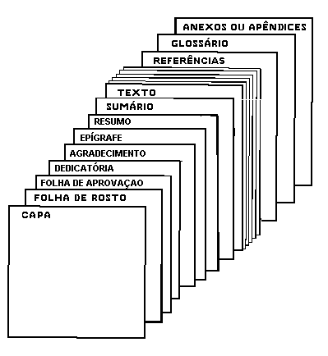
ABNT 14724/2011
A estrutura de uma tese, dissertação ou trabalho acadêmico compreende:

Slide 9
ABNT 14724/2011
A estrutura de uma tese, dissertação ou trabalho acadêmico compreende:
Elementos Textuais
Parte externa
Parte Interna
Elementos Pré-Textuais
Elementos Pós-Textuais

Slide 10
ABNT 14724/2011
A estrutura de uma tese, dissertação ou trabalho acadêmico compreende:
Parte externa
Capa (obrigatório)
Lombada (opcional)

Slide 11
ABNT 14724/2011
A estrutura de uma tese, dissertação ou trabalho acadêmico compreende:
Parte Interna
Elementos Pré-Textuais
Folha de rosto (obrigatório)
Errata (opcional)
Folha de aprovação (obrigatório)
Dedicatória (opcional)
Agradecimentos (opcional)
Epígrafe (opcional)
Resumo na língua vernácula (obrigatório)
Resumo em língua estrangeira (obrigatório)
Lista de ilustrações (opcional)
Lista de tabelas (opcional)
Lista de abreviaturas e siglas (opcional)
Lista de símbolos (opcional)
Sumário (obrigatório)

Slide 12
ABNT 14724/2011
A estrutura de uma tese, dissertação ou trabalho acadêmico compreende:
Elementos Textuais
Introdução
Desenvolvimento
Conclusão
Elementos Pós-Textuais
Referências (obrigatório)
Glossário (opcional)
Apêndice (opcional)
Anexo (opcional)
Índice (opcional)

Slide 13
ABNT 14724/2011
A estrutura de uma tese, dissertação ou trabalho acadêmico compreende:
Parte externa
Capa (obrigatório)
Lombada (opcional)

Slide 14
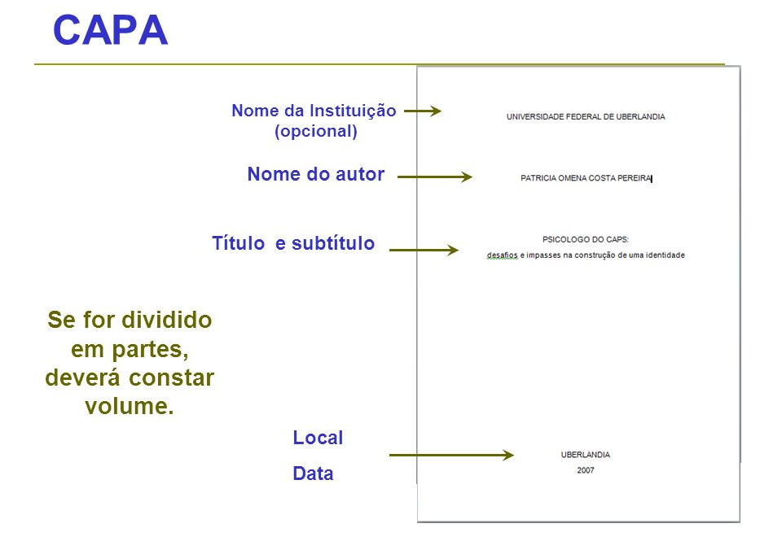

Slide 15
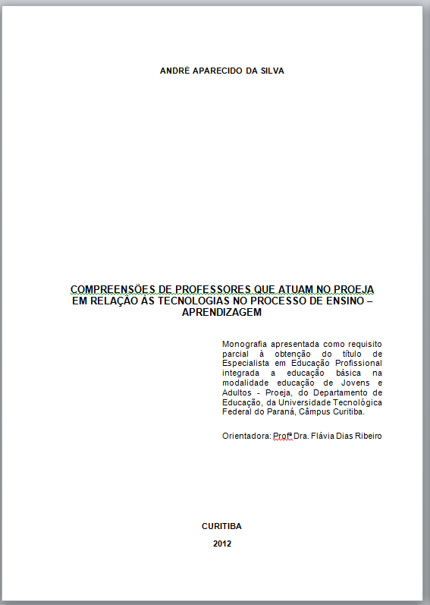
CONTRA CAPA

Slide 16
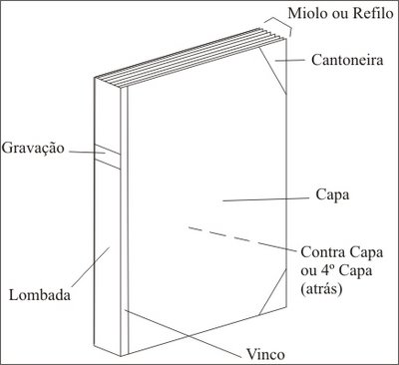
Estrutura do Trabalho Acadêmico ABNT 14724/2011
Parte externa - Lombada (opcional)
Elemento opcional. Apresentada conforme a ABNT NBR 12225
Elementos: (vertical ou horizontal)
Nome do autor;
Título;
Indicação de volume , fascículo e data;
Logomarca da editora

Slide 17
Estrutura do Trabalho Acadêmico ABNT 14724/2011
Parte interna – Elementos pré-textuais
Folha de avaliação (obrigatório)
Nome do Autor
Título do trabalho: subtítulo do trabalho
Comissão Examinadora
_____________________________
Prof. Dr. Nome Sobrenome - Orientador
Departamento de ... – Universidade
_____________________________
Prof. Dr. Nome Sobrenome
Departamento de ... – Universidade
_____________________________
Prof. Dr. Nome Sobrenome
Departamento de ... – Universidade
Nome da Cidade, UF ____ de _______ de 2012
Anverso
Deve ser inserida após a folha de rosto, constituída pelo nome do autor do trabalho, título do trabalho e subtítulo (se houver), natureza (tipo do trabalho, objetivo, nome da instituição a que é submetido, área de concentração) data de aprovação, nome, titulação e assinatura dos componentes da banca examinadora e instituições a que pertencem. A data de aprovação e as assinaturas dos membros componentes da banca examinadora devem ser colocadas após a aprovação do trabalho.
Monografia apresentada ao Instituto Superior de Educação de Matias Barbosa, como requisito para obtenção do título de Pedagoga
Orientador: Prof. Dr. Nome e Sobrenome

Slide 18
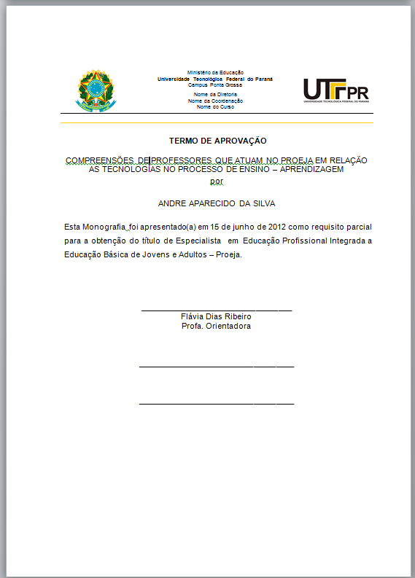
TERMO DE APROVAÇÃO
OU TERMO DE APRVAÇÃO

Slide 19

Dedicatória
Parte interna – Elementos pré-textuais
Dedicatória, Agradecimentos e Epígrafes (opcionais)
Anverso
Dedicatória
Deve ser inserida após a folha de aprovação.
Agradecimentos
Devem ser inseridos após a dedicatória.
Epígrafe
Elaborada conforme a ABNT NBR 10520. Deve ser inserida após os agradecimentos.
Podem também constar epígrafes nas folhas ou páginas de abertura das seções primárias.

Slide 20

Parte interna – Elementos pré-textuais
Dedicatória, Agradecimentos e Epígrafes (opcionais)
Anverso
Dedicatória
Deve ser inserida após a folha de aprovação.
Agradecimentos
Devem ser inseridos após a dedicatória.
Epígrafe
Elaborada conforme a ABNT NBR 10520. Deve ser inserida após os agradecimentos.
Podem também constar epígrafes nas folhas ou páginas de abertura das seções primárias.

Slide 21
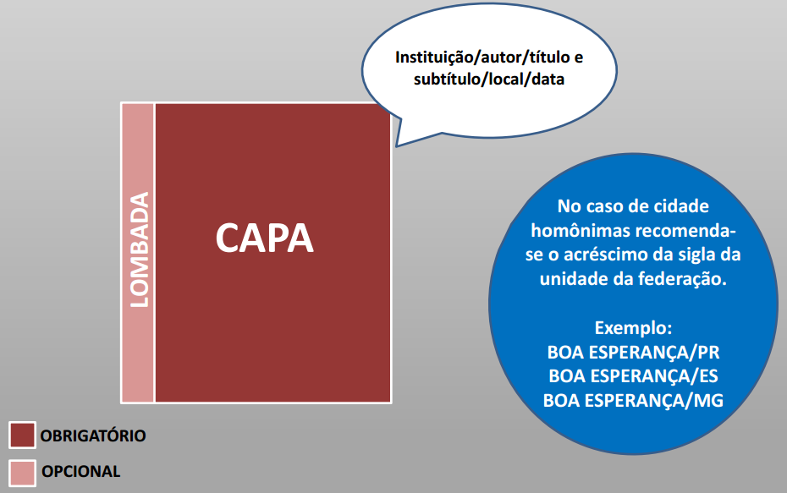

Slide 22
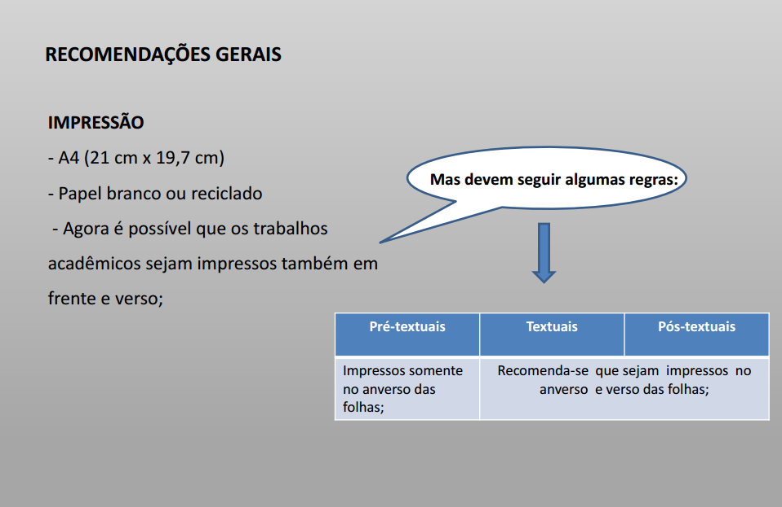

Slide 23
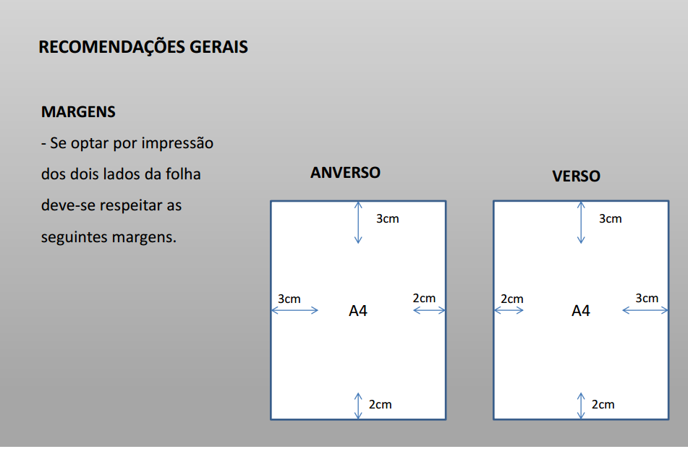

Slide 24
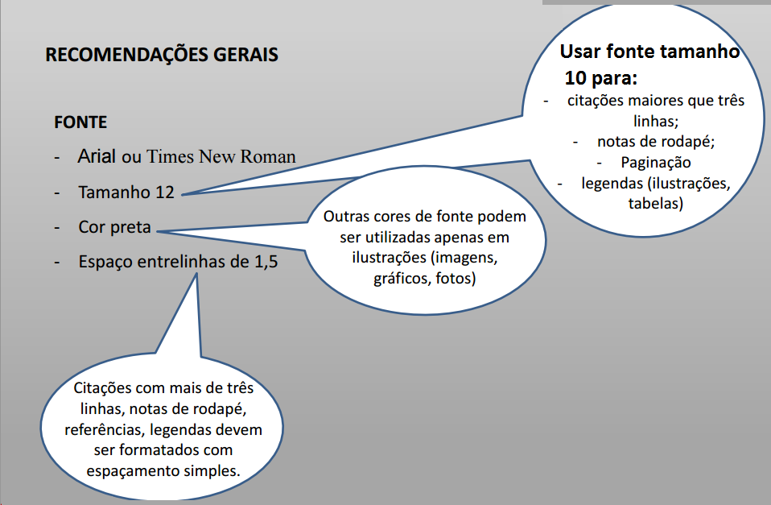

Slide 25
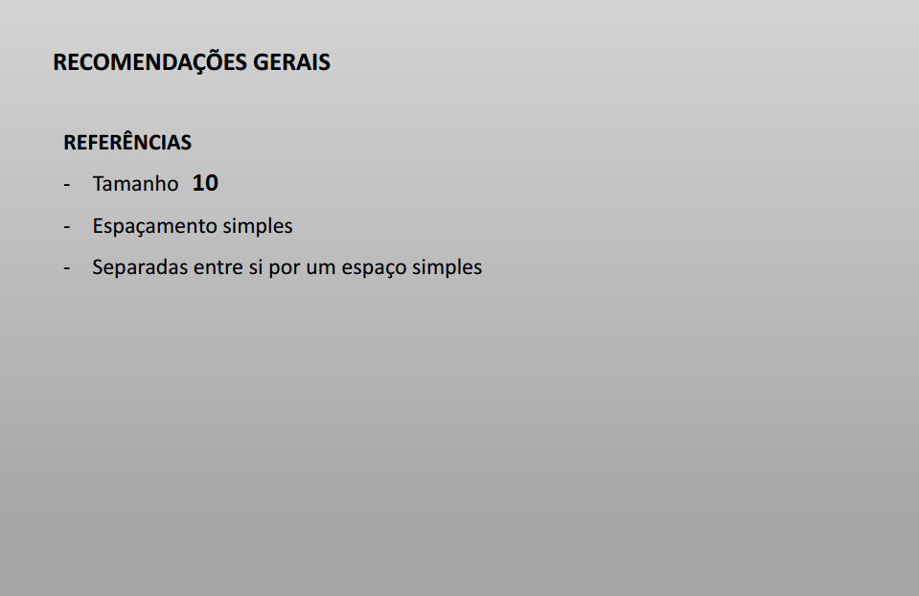

Slide 26
EXEMPLO
SOBRENOME, Nome do autor; NOME DO TEXTO
Disponível em: (endereço completo do site)
Acessado em: ___/____/____.
SOBRENOME, Nome do autor; NOME DO TEXTO
Disponível em: (endereço completo do site)
Acessado em: ___/____/____.
SOBRENOME, Nome do autor; NOME DO TEXTO
Disponível em: (endereço completo do site)
Acessado em: ___/____/____.
SOBRENOME, Nome do autor; NOME DO TEXTO
Disponível em: (endereço completo do site)
Acessado em: ___/____/____.

Slide 27
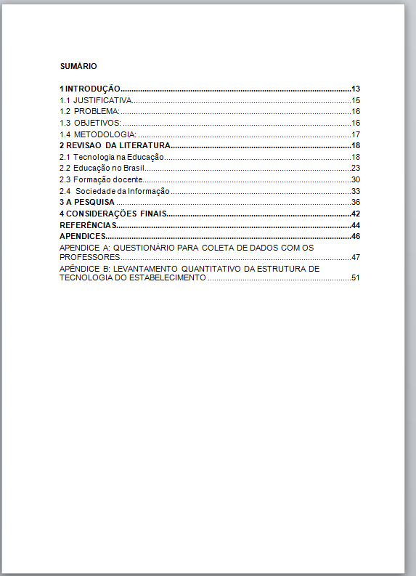
Bons trabalhos tem diversas fontes
Sumário da minha monografia

Slide 28
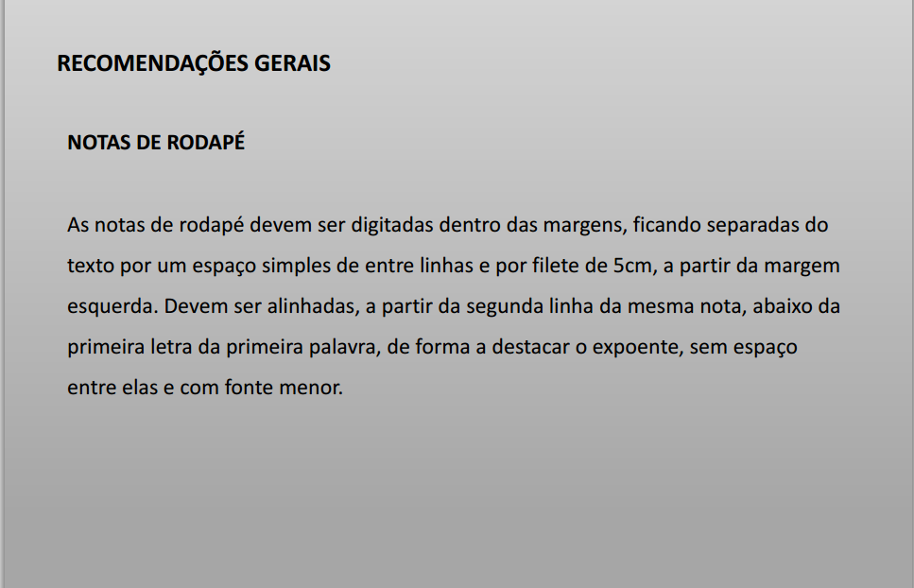

Slide 29
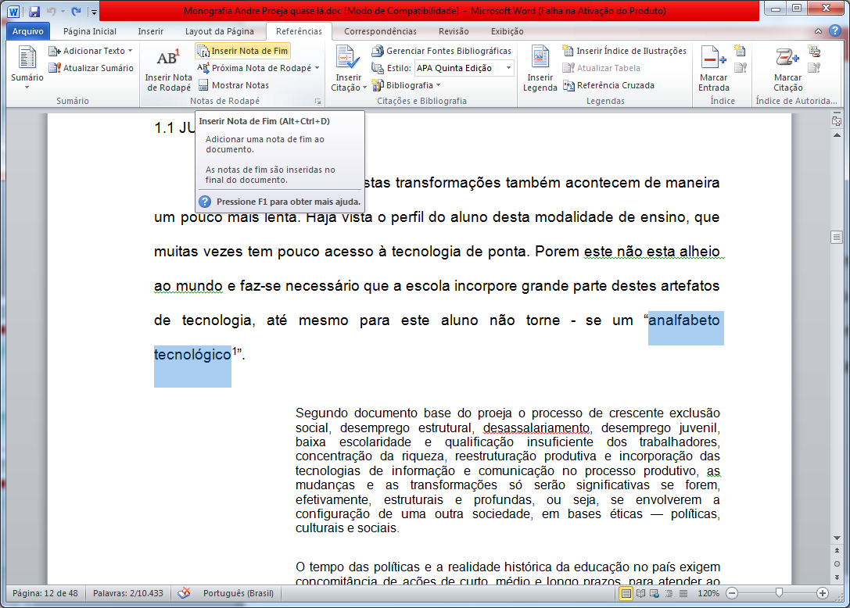

Slide 30
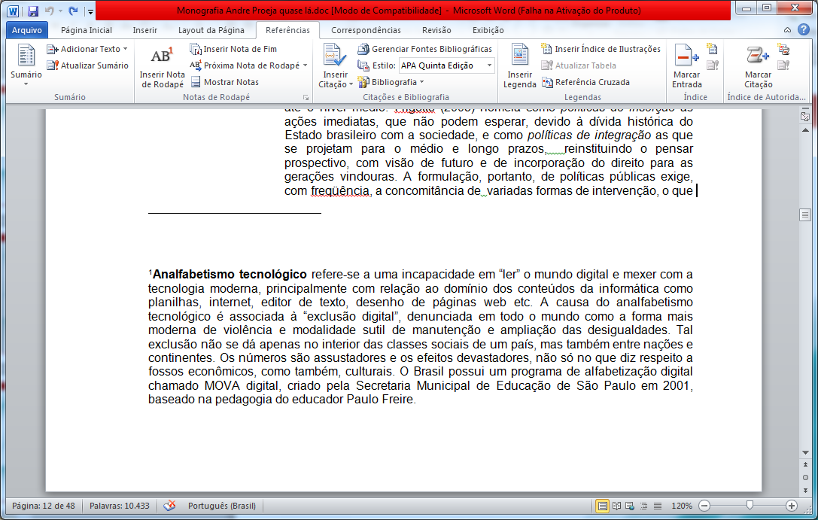
Assim ficará a nota de rodapé

Slide 31
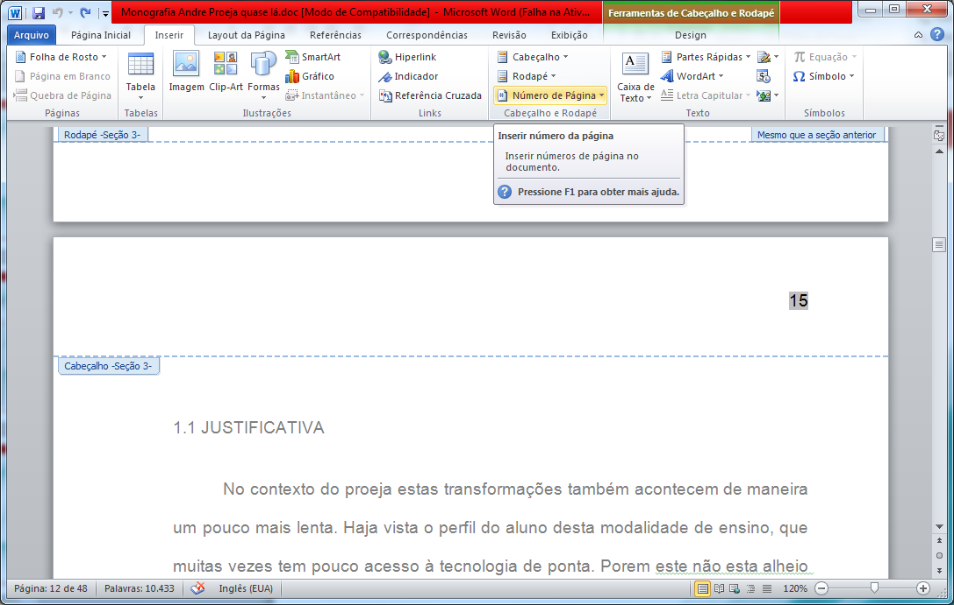
Inserir numeração no canto superior direito

Slide 32
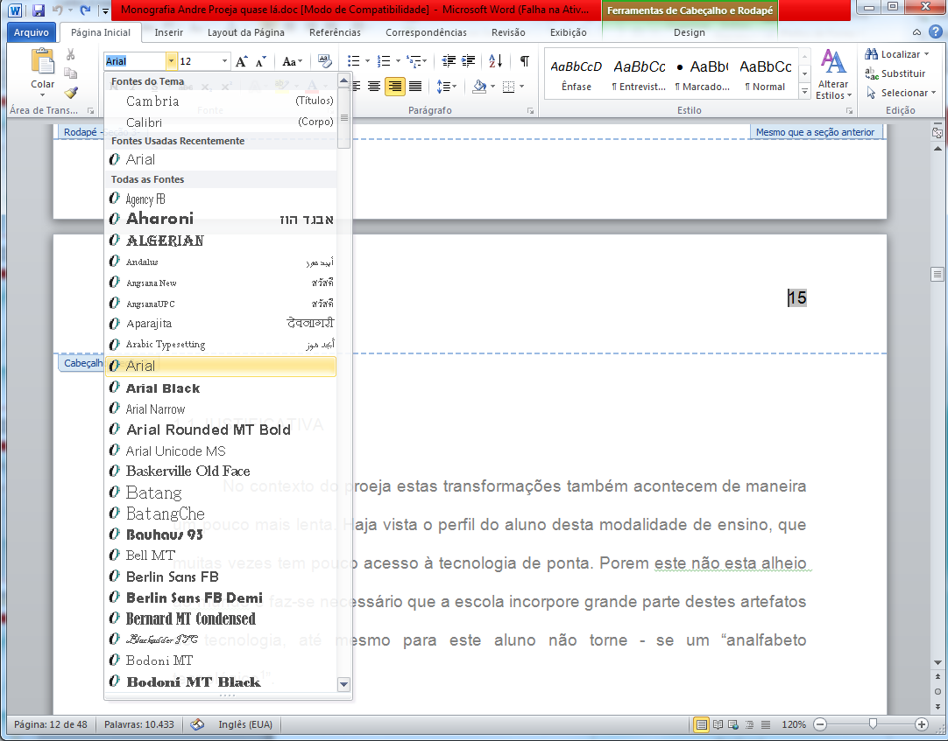
Fonte Arial ou Times new Roman

Slide 33
RECOMENDAÇÕES GERAIS ILUSTRAÇÕES
Qualquer que seja o tipo de ilustração, sua identificação aparece na parte superior, precedida da palavra designativa (desenho, esquema, fluxograma, fotografia, gráfico, mapa, organograma, planta, quadro, retrato, figura, imagem entre outros), seguida se seu número de ordem de ocorrência no texto, em algarismos arábicos, travessão e do respectivo título.

Slide 34
Após a ilustração, na parte inferior, indicar a fonte consultada (elemento obrigatório, mesmo que seja produção do próprio autor), legenda, notas e outras informações necessárias à sua compreensão (s houver). A ilustração deve ser citada no texto e inserida o mais próximo possível do trecho a que se refere
Ver exemplo abaixo:

Slide 35
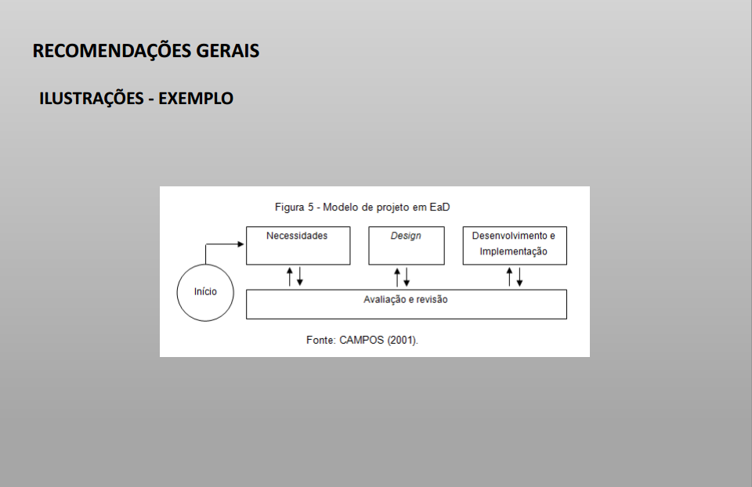

Slide 36
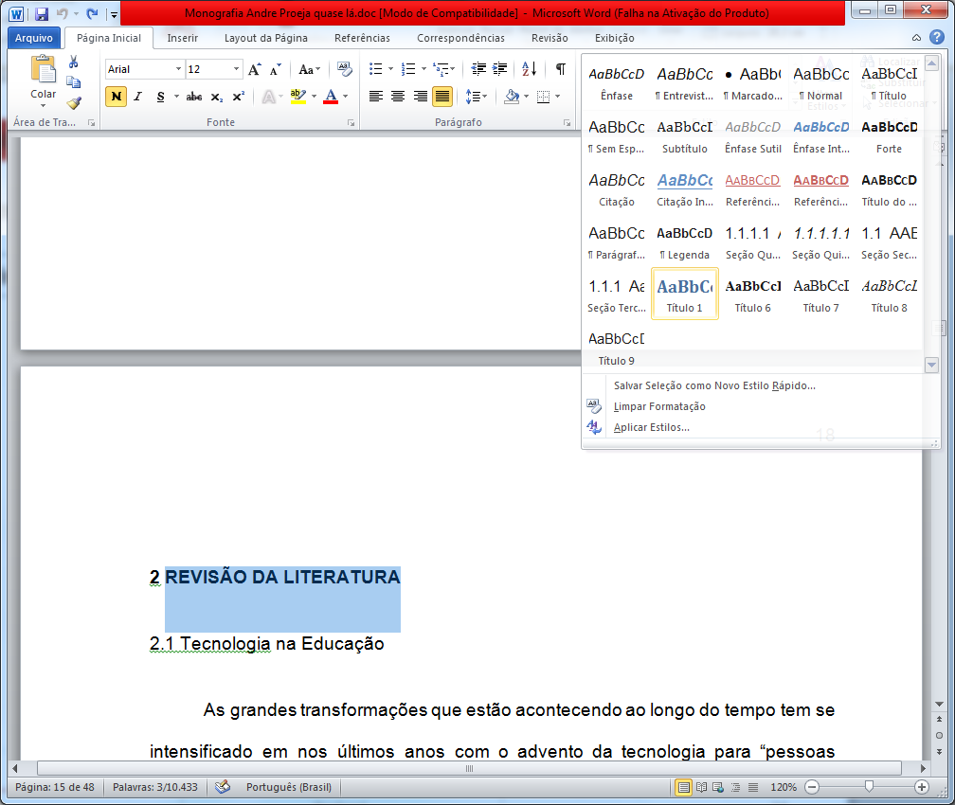
SUMÁRIO
Defina primeiramente seus títulos, conforme exemplo abaixo

Slide 37
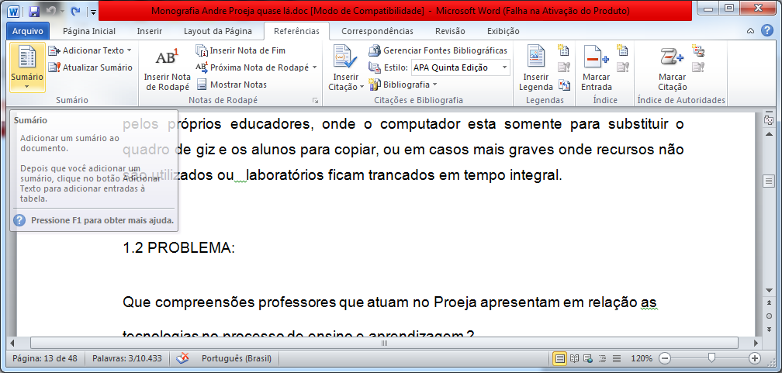
SUMÁRIO
Depois clique na guia referencias e posteriormente em Sumário

Slide 38
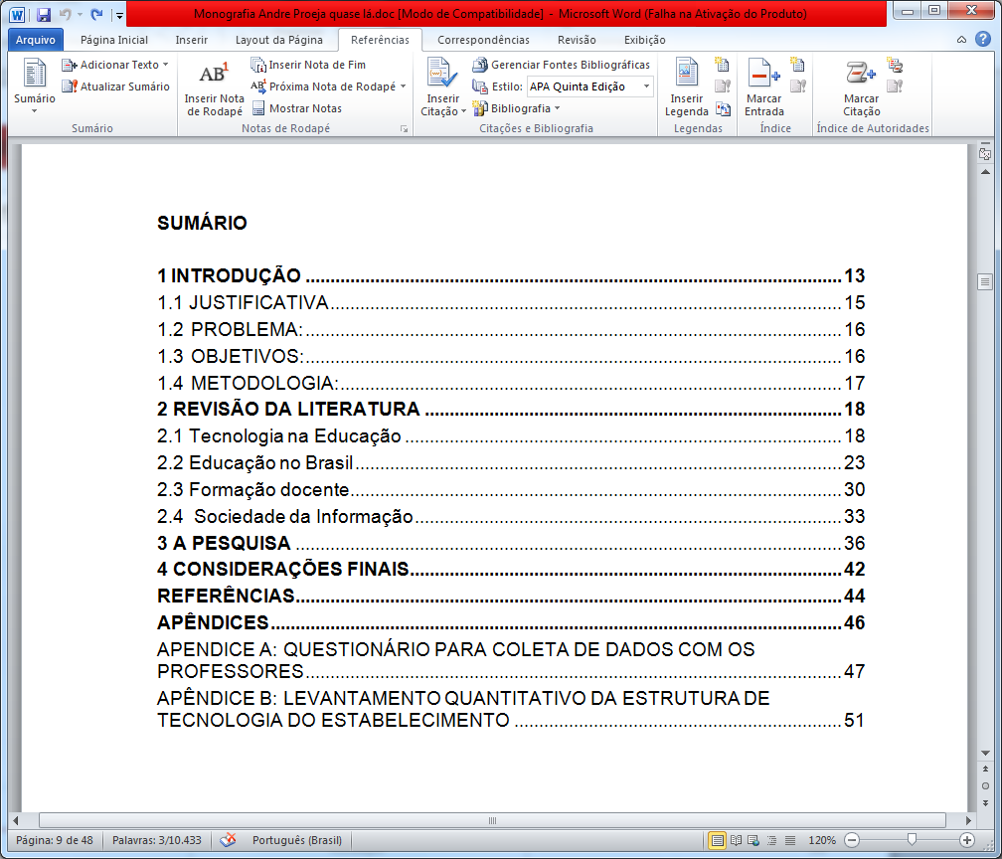
O sumário ficará assim:

Slide 39
Apêndices e anexos

Slide 40
Elabore uma apresentação trabalho sobre hardware, conforme normas.
(Pode ser individual ou em duplas)
A apresentação do trabalho será na nossa próxima aula.
Temas do trabalho:
Placa mãe;
Processadores
Memoria;
Notebook;
Teclado, mouse, gabinete;
Placas de vídeo;
Placas de som;
Scanners e webcam;
Impressoras;
Celulares e Smart phone;
Dispositivos para jogos;

Slide 41
ITENS NECESSÁRIOS:
Capa
Contracapa
Sumário
Introdução
Desenvolvimento
Conclusão
Referencias
Apêndices (se houver)
Anexos (se houver)

